Slide 1
АПРИЛСКИ РАТ

Slide 2
Изложена великом притиску, југословенска влада одлучила је да потпише Протокол о приступању Тројном пакту. Председник владе Дагиша Цветковић и министар спољних послова Александар Цинцар-Марковић су 25. марта 1941. године у двоцу Белверде потписали Протокол о приступању Југославије Тројном пакту. На основу Протокола:
Немачка и Италија се обавезале да ће поштовати суверенитет Југославије
Да силе Осовине за време рата неће тражити сагласност за прелазак војске преко територије Југославије
Да ће после рата помоћи Југославији да се прошири на југ

Slide 3
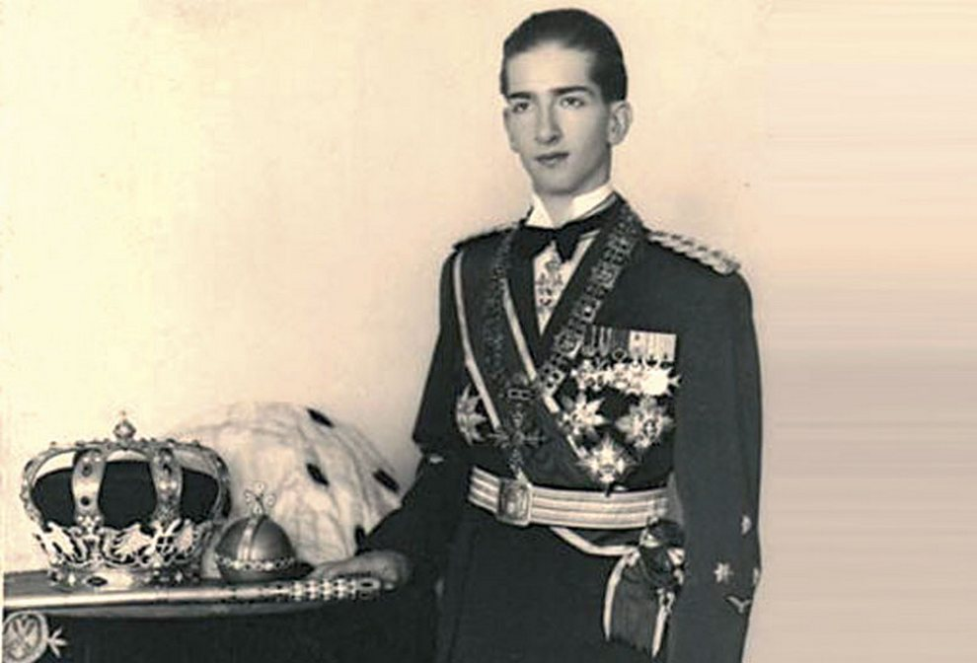
Огорчени приступањем Тројном пакту, у поноћ 26. марта 1914. године група официра подржавана од стране Британаца је извела државни удар. Смењена је влада Цветковић-Мачек, а власт у држави преузима краљ Петар II Карађорђевић који је проглашен пунолетним. Постављена је нова влада на челу са генералом Душаном Симовићем.
Краљ Петар II Карађорђевић

Slide 4
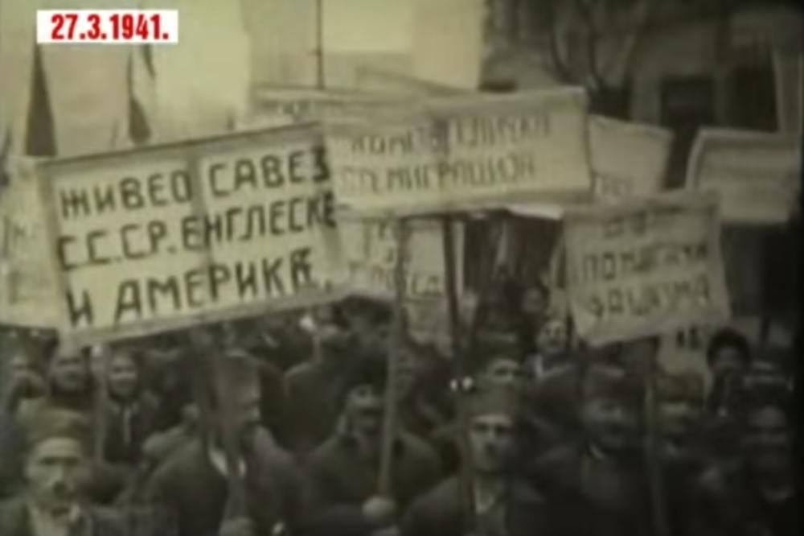
„ Боље рат него пакт“, „Боље роб него гроб“
Маса људи на улицама Београда и других градова је демонстрирала против потписивања Тројног пакта.
Британци и Американци су подржавали пуч, док се Хитлер осећао изданим и одлучио је да војно сломи Југославију, а као главне кривце оптужи Србе.

Slide 5
Бомбардовање Београда
На вест о државном удару, Хитлер је наредио да се поред планираног напада на Грчку изведе и напад на Југославију.
Београд је у зору 6. априла 1941. године бомбардован. Комадант немачких ваздухопловних снага био је генерал Александар Лер и он је наредио бомбардовање. Ваздушни удари су имали тешке последице, јер војска није потпуно мобилисана.
Немци су 10. априла ушли у Загреб, а 12. априла 1941. године у Београд.
Капитулација Југословенске војске потписана је 17. априла 1941. године. Последица капитулације је била предаја оружија, ратног материјала и заробљено је око 340 000 војника.

Slide 6
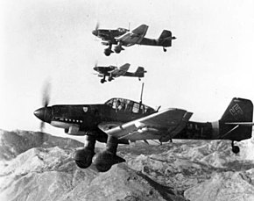
Немачки авион Штука који је употребљен у бомбардовању Београда

